Slide 1
Toward an Eﬃcient Website Fingerprinting Defense 논문 리뷰
https://youtu.be/57ESdHVBbps

Slide 2
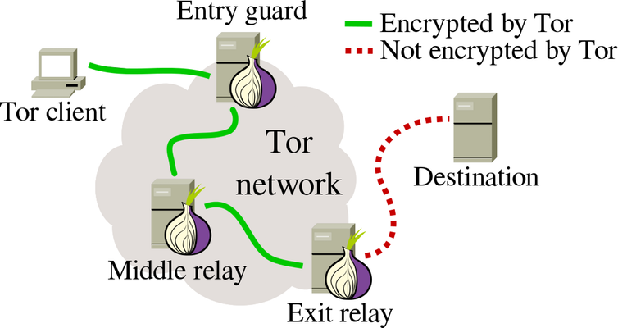
Tor(The Onion Router) network
인터넷 사용자에게 익명성을 제공하는 데 가장 많이 사용되는 인기있는 시스템

Slide 3
Tor(The Onion Router) network
Tor는 목적지까지 한 번에 통신하지 않고, 중간에 같은 tor 라우터를 실행하고 있는 node들을 여러 개 거쳐서 보냄
패킷을 양파 껍질처럼 겹겹이 암호화 해서 보내고, 이때 각각의 node의 공개키를 통해 암호화하므로, 패킷의 출발지와 최종 목적지를 알아내려면 거의 모든 노드를 장악해야 한다.

Slide 4
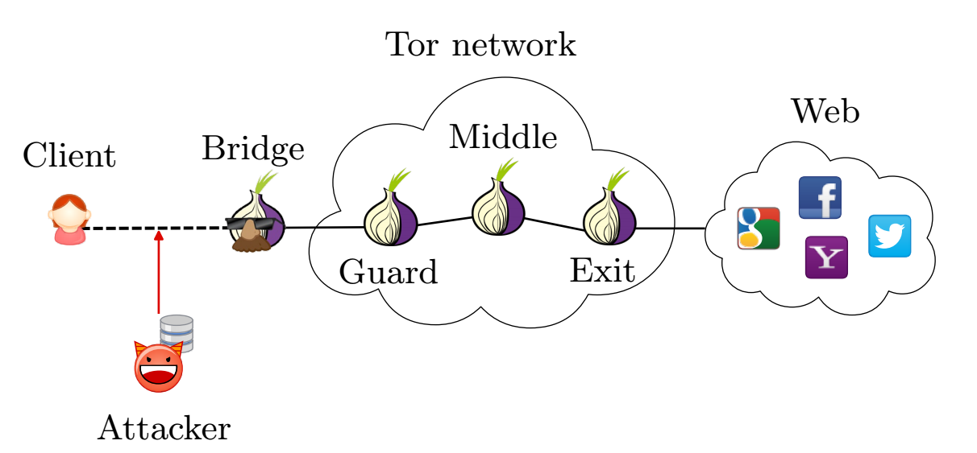
Web Fingerprinting attack
공격자가 관찰된 트래픽과 사전에 기록된 웹 트래픽 템플릿을 통해 웹 브라우징 활동을 복구하는 공격

Slide 5
Web Fingerprinting attack
Tor에 대한 첫 번째 공격은 폐쇄 된 세계에서 WF 방어 없이 Naive Bayes 분류기로 3 %의 정확도
최신 공격은 90 % 이상의 정확도를 달성
Tor에 사용하기 위한 WF 방어 필요

Slide 6
WF Defenses
어플리케이션 레벨 방어 -HTTPOS 응용 계층에서 HTTP 헤더를 수정하고 HTTP 요청을 전략적으로 주입 -tor에 구현된 Randomized Pipelining HTTP 요청의 파이프 라인을 무작위 화 -여러 평가에서 효과 X
슈퍼 시퀀스(최적의 공통 시퀸스) 및 트래픽 모핑
- 트래픽을 다른 클래스처럼 보이도록 최적으로 변형
- 웹 페이지 템플릿 데이터베이스를 필요 함 자주 업데이트되어 유지 관리 비용이 많이 듦

Slide 7
WF Defenses
일정 속도로 패딩 방어 BuFLO : 고정 크기 패킷으로 일정한 속도의 트래픽을 사용 -방어 시간보다 2 ~ 3 배 더 긴 대기 시간으로 오버 헤드가 매우 높으며 대역폭 오버 헤드는 100 % 이상 -동적 웹 컨텐츠의 인기로 인해 페이지로드가 완료되는 시점을 결정하기가 어렵움

Slide 8
WF Defenses
Adaptive Padding
AP는 방어자가 나가는 트래픽 패턴을 검사하고 패턴의 특징을 방해하기 위해 목표 방식으로 더미 메시지를 생성
BuFLO기반의 방어에서는 패킷 간 간격 시간이 고정되어 일정한 패킷 타이밍 일정에 맞게 애플리케이션 데이터가 지연됨 Tor와 같은 시스템에 적합하지 않음
적응 형 패딩 (AP)은 응용 프로그램 데이터를 지연시키지 않음 Tor의 훌륭한 후보

Slide 9
Adaptive Padding
실제 패킷 흐름은 폭주하는 경향이 있으며, 각 흐름은 자연스럽게 패킷 간 간격의 고유 한 패턴을 가지므로 공격자가 "지문"으로 사용할 수 있음
자연스러운 지문을 파괴 하기위해서 비정상적으로 큰 간격이 발견되면 해당 간격에 패딩을 추가하여 긴 간격이 구별되는 특징이 되는 것을 방지
이중 모드 알고리즘 burst 모드 gap 모드

Slide 10
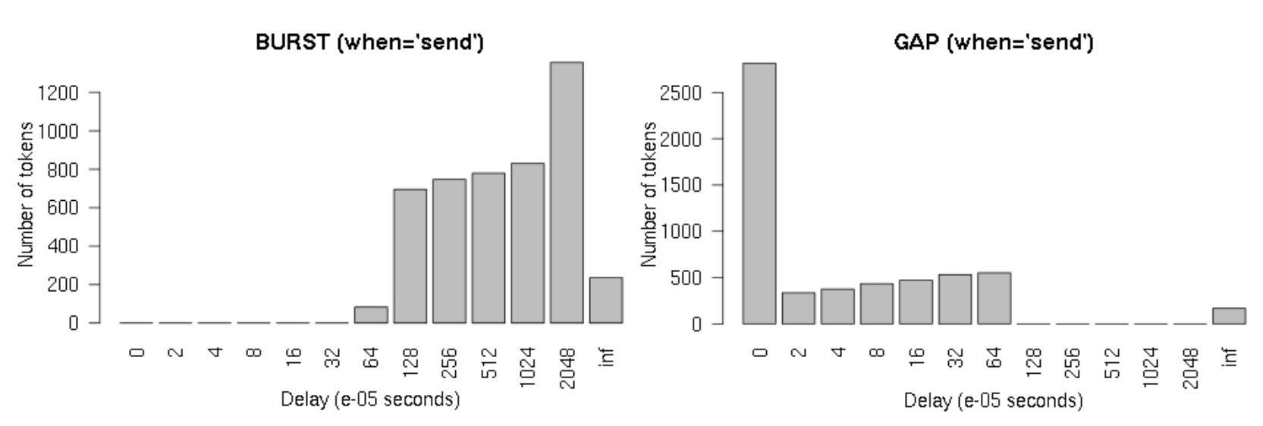
Adaptive Padding
두 개의 지연 히스토그램
"정상"흐름에 대한 대략적인 통계 분포를 미리 수집
버스트의 끝과 다음 버스트의 시작 사이의 시간 표본을 사용
버스트 내의 교차점 시간 표본을 사용

Slide 11
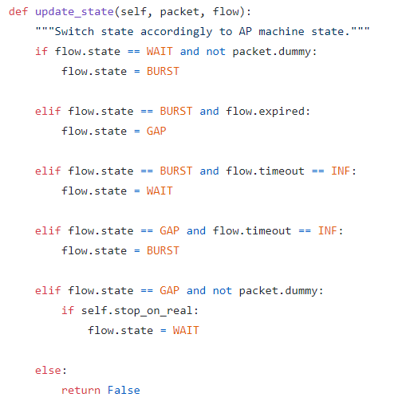
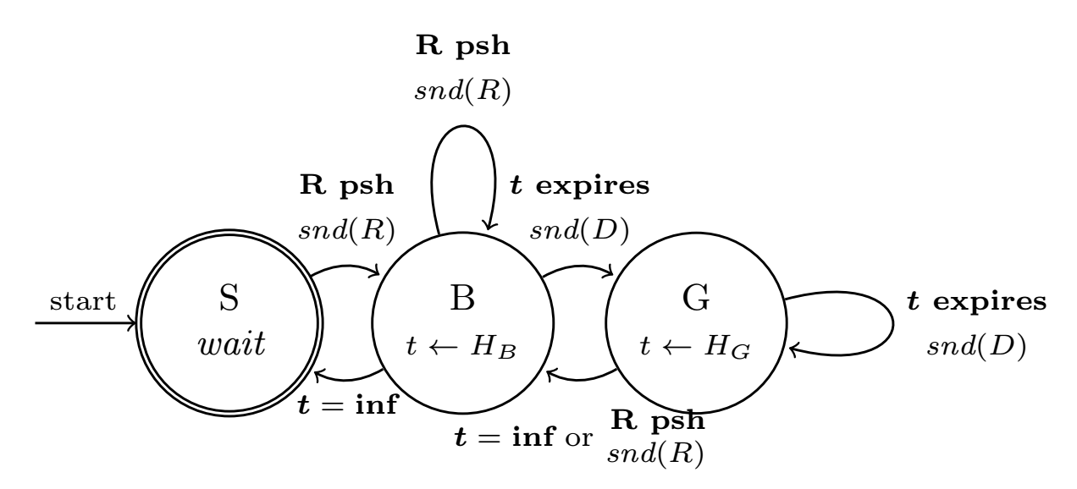
Adaptive Padding

Slide 12
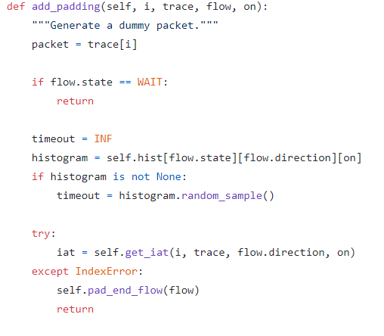
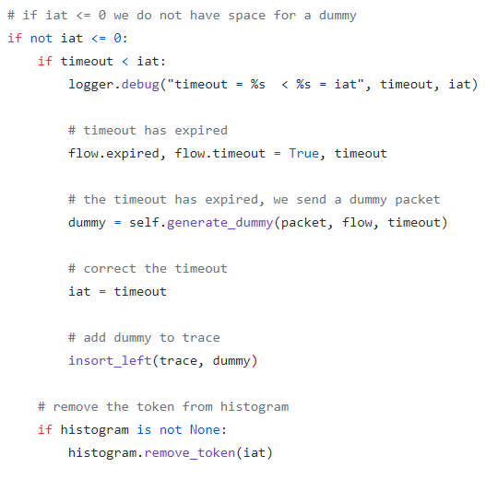
Adaptive Padding

Slide 13
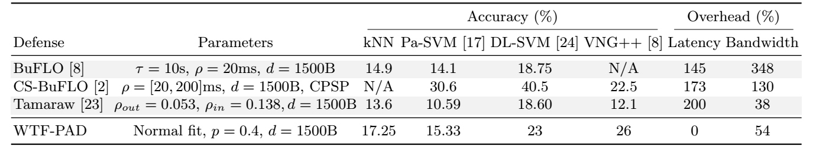
결과

Slide 14
결론
폐쇄 된 환경에서이 방어는 최첨단 공격의 정확도를 91 %에서 20 %로 줄이면서 대기 시간 오버 헤드없이 60 % 미만의 대역폭 오버 헤드를 제공
오픈 월드에서는 공격 정확도가 1 %에 불과하며 사이트 수가 증가함에 따라 더 떨어짐
추후에는 각 특정 상황에 대한 최적의 히스토그램을 찾기 위해서 유전자 알고리즘으로 최적화

